Slide 1
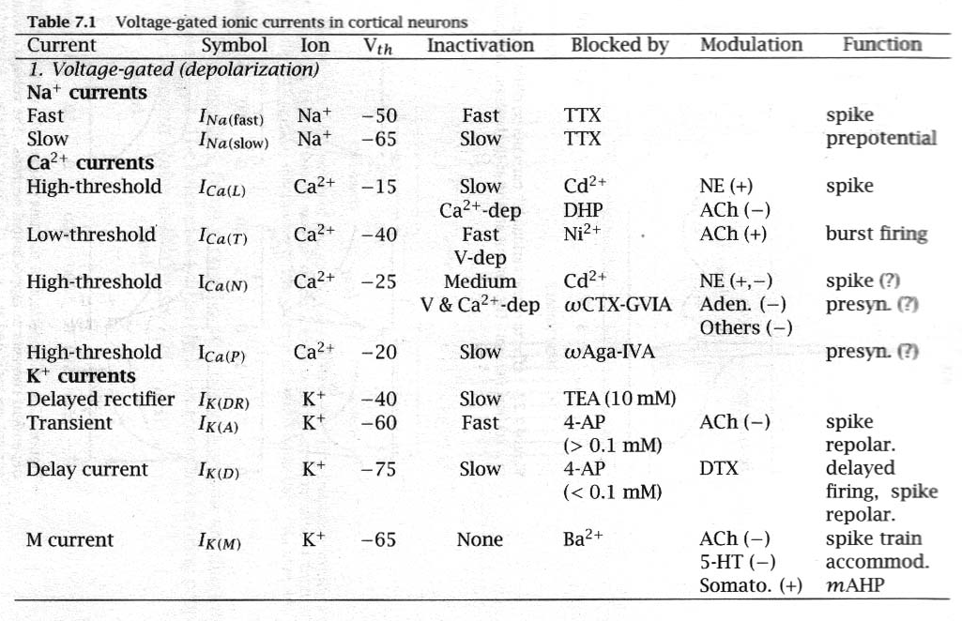
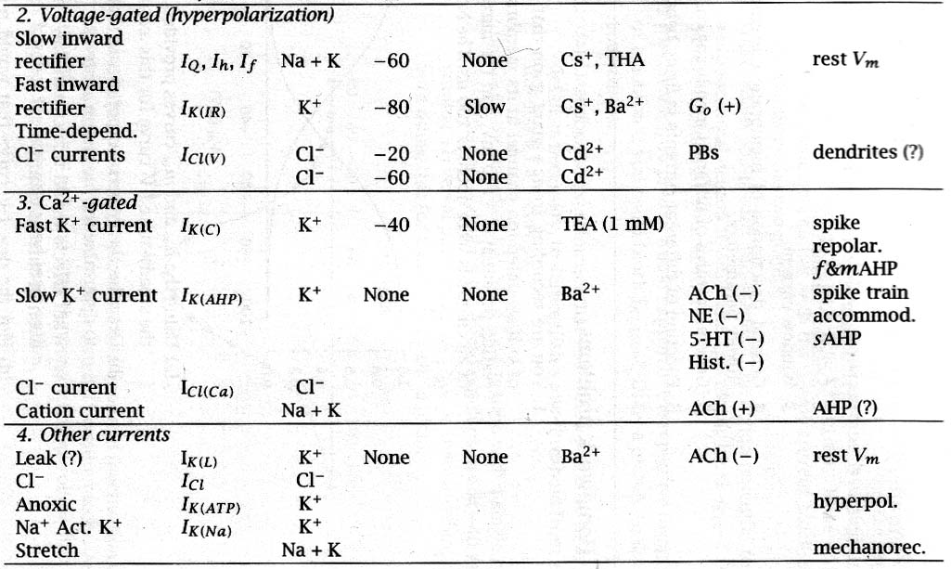
Prądy w komórkach nerwowych

Slide 2
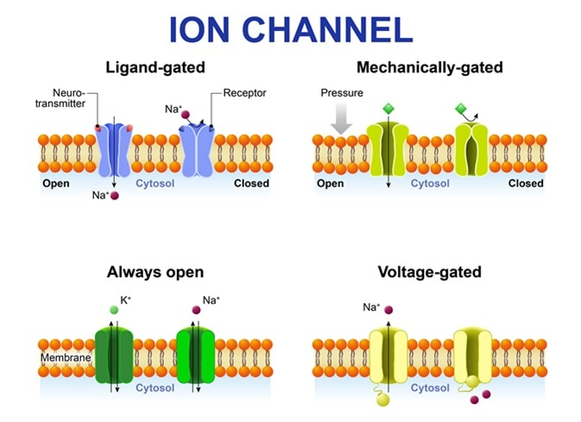
Kanały jonowe
Prądy w komórkach nerwowych płyną przez kanały jonowe. Istnieją dwa rodzaje kanałów: pasywne i aktywne. Kanały pasywne są zazwyczaj otwarte i w dużej mierze nie zależą od czynników zewnętrznych np. potencjału błonowego. Są odpowiedzialne za utrzymywanie potencjału spoczynkowego. Kanały aktywne są najczęściej zamknięte, gdy komórka jest w spoczynku i otwierają się pod wypływem przyłączenia cząsteczek ligandu, mechanicznego rozciągania lub zmian potencjału błonowego.

Slide 3
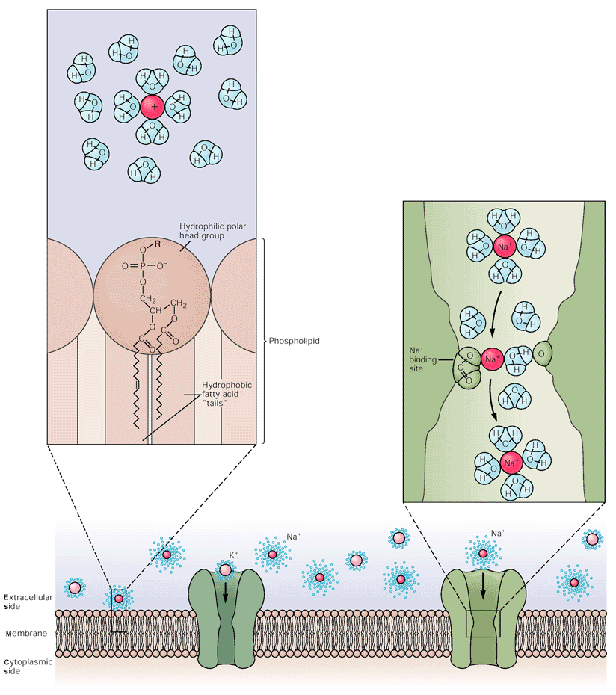
Selektywność kanałów jonowych
Selektywność kanałów jonowych nie opiera się o rozmiar jonów. Jony w roztworze wodnym tworzą połączenia z cząsteczkami wody wskutek elektrostatycznego przyciągania się polarnych cząsteczek wody oraz jonów. Zjawisko to nosi nazwę hydratacji (uwodnienia), produkt reakcji nazywa się hydratem.
Mniejsze jony mają bardziej lokalne rozmieszczenie ładunku, wytwarzają silniejsze pole elektryczne i silniej przyciągają wodę. Np. większe jony K⁺ o promieniu 0.133 nm (promień atomowy to połowa odległości pomiędzy jądrami dwóch atomów tego samego pierwiastka, połączonych wiązaniem chemicznym) mają mniejszą otoczkę niż mniejsze jony Na⁺ o promieniu 0.095 nm.

Slide 4
Selektywność kanałów jonowych cd
Jony, aby przejść przez kanał muszą stracić część, albo całość otoczki wodnej. W kanale jonowym znajdują się sita molekularne oddziaływujące elektrostatycznie na jon wraz z otoczką. Jeżeli energia oddziaływania z filtrem jest większa niż energia wiązania otoczki (energia potrzebna do rozdzielenia otoczki na elementy składowe), jony pozbywają się otoczki, łączą się filtrem na ok 1 μs, a następnie przechodzą przez kanał popychane siłą elektrostatyczną i dyfuzji.
Filtr wytwarzający silniejsze pole będzie przepuszczał jony Na⁺, lecz nie K⁺. Jest tak dlatego, że jony Na⁺ są mniejsze i mogą bardziej zbliżyć się do ujemnego bieguna, co pozwala im uzyskać większą energię.
Filtr wytwarzający słabsze pole będzie będzie przepuszczał jony K⁺, gdyż będzie w stanie skompensować stratę otoczki jonom K⁺, lecz nie Na⁺. Dla jonów Na⁺ energia interakcji z sitem będzie zbyt mała, aby usunąć otoczkę.
Obecnie uważa się, że selektywność kanałów jonowych zależy od oddziaływań jonów z cząsteczkami wody i sita molekularnego oraz od średnicy pora w kanale.
Jon pozbywa się otoczki wodnej, na krótki czas, łączy się elektrostatycznie z biegunami filtra molekularnego po obu stronach przewężenia kanału, a następnie nieuwodniony jon przechodzi przez kanał. Gdy kanał jest otwarty, przepuszcza ok 10⁷ jonów/s.

Slide 5
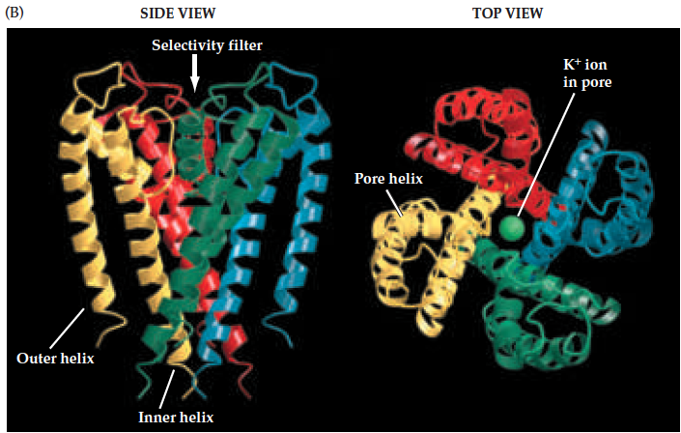
Selektywność kanałów jonowych cd
Trójwymiarowy układ czterech podjednostek (każda w innym kolorze) tworzących kanał K+. Widok z góry zawiera jon K+ (zielony) wewnątrz poru kanału.

Slide 6
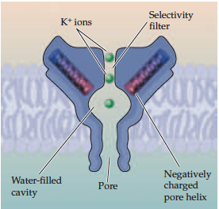
Selektywność kanałów jonowych cd
Por kanału K+ składa się z dużej wnęki wodnej połączonej z wąskim filtrem selektywności. Spiralne domeny kanału kierują ładunki ujemne (czerwone) w stronę wnęki, umożliwiając odwodnienie jonów K+ (zielonych), a następnie ich przechodzenie przez filtr selektywności.

Slide 7
Kanały K⁺
Istnieje wielka różnorodność kanałów K⁺. W aktywnej komórce, kanały K⁺ zapewniają powrót do stanu równowagi. Potencjał równowagowy dla K⁺ (ok. -80 mV) jest bliski potencjałowi spoczynkowemu komórki (-70 mV). Po otwarciu kanałów Na⁺ lub Ca²⁺, następuje aktywacja kanałów K⁺ mająca na celu przywrócenie potencjału spoczynkowego.

Slide 8
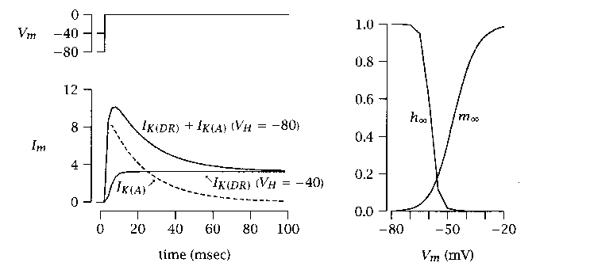
Prąd przejściowy I_{(KA)}
Delayed rectifier I_{K(DR)}
podobny do prądu I_{K} opisanego przez HH, ale w neuronach kory ma bramkę inaktywacyjna (bardzo wolną), a w neuronach hipokampa stała czasowa aktywacji jest rzędu 50-100 ms, przez co, prąd ten nie może spełniać wyłącznie roli repolaryzacji potencjału czynnościowego .
Transient I_{K(A)}
- rola: repolaryzacja, potencjał spoczynkowy, szybka aktywacja zabezpiecza przed szybka odpowiedzią neuronu na pobudzenie.
Krzywe aktywacji i inaktywacji prądu I_{K(A)}
Za pomocą techniki voltage clamp można odseparować I_{K(A)} od I_{K(DR)}. Dla napięcia V_{H} = -80 mV oba prądy sa widoczne (obwiednia, linia ciągła). Dla napięcia V_{H} = -40 mV, płynie tylko prąd I_{K(DR)} (linia ciągła). Różnica daje prąd I_{K(A)} (linia przerywana).

Slide 9
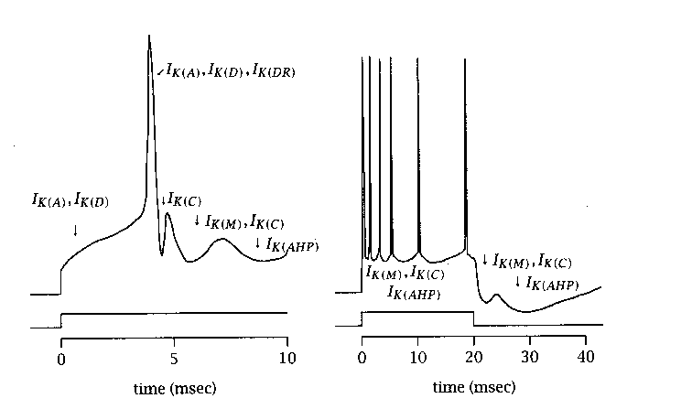
Prąd przejściowy I_{K(A)}
Wpływ prądów potasowych I_{K(A)}i I_{K(D)} (delay current). W obecności prądów I_{K(A)}i I_{K(D)} komórka ma wydłużony czas do generacji potencjału czynnościowego. Krok napięcia pokazany jest poniżej.

Slide 10
Prąd I_{K(M)}
M current I_{M} (oznaczany tez I_{K(M)})
-kanał napięciowozależny
blokowany przez aktywacje muskarynowego receptora acetylocholiny
rola: adaptacja potencjału czynnościowego (spowalnia odpalanie)
średnio długa hyperpolaryzacja po potencjale czynnościowym (middle duration afterhyperpolrization)
Wpływ prądu potasowego I_{K(M)} na fazy potencjału czynnościowego w neuronie korowym. Obecnosc I_{K(M)} spowalnia odpalanie oraz bierze udział w hyperpolaryzacji po potencjale czynnościowym. Krok napięcia pokazany jest poniżej.

Slide 11
Prąd potasowe zależne od wapnia I_{K(C)} i I_{K(AHP)}
I_{K(C)} – szybki prąd potasowy zależny od wapnia
rola: adaptacja potencjału czynnościowego (spowalnia odpalanie)
rola: wczesne i średnio długie AHP (fast and middle duration afterhyperpolrization)
I_{K(AHP)} – wolny prąd potasowy zależny od wapnia
rola: adaptacja AP (spowalnia odpalanie)
wolne AHP (slow afterhyperpolrization)
Obecność I_{K(C)} i I_{K(AHP)} spowalnia odpalanie oraz bierze udział w hyperpolaryzacji po potencjale czynnościowym. Krok napięcia pokazany jest poniżej.

Slide 12
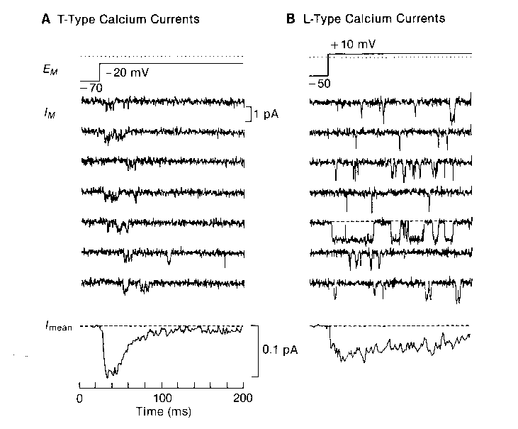
Kanały Ca⁺⁺
Dwa rodzaje kanałów wapniowych rejestrowanych metodą patch clamp. A. T-type (transient lub LVA – low voltage activation channel). B. L-Type (long lasting lub HVA – high voltage activation channel). W zapisach prądów z pojedynczych kanałów widoczne są przejścia pomiędzy stanem otwartym i zamkniętym. Suma przebiegów dla pojedynczych kanałów, czyli prąd płynący przez błonę, pokazany jest poniżej. Kanały T aktywują się przy niższym napięciu, lecz prąd jest przejściowy (transient). Kanały L wymagają większego napięcia do ich aktywacji, lecz zanik prądu jest wolniejszy.

Slide 13
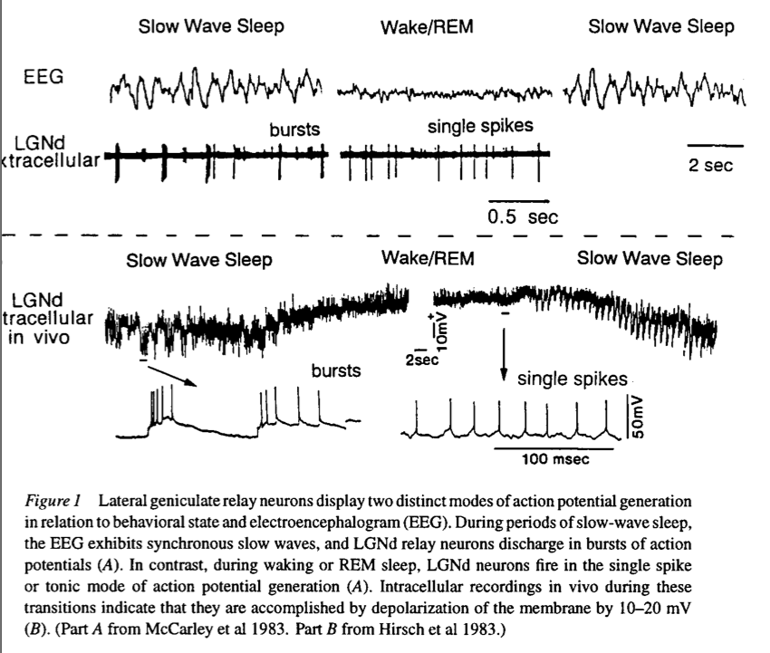
Prąd I_{T} w komórkach wzgórza – sen i czuwanie

Slide 14
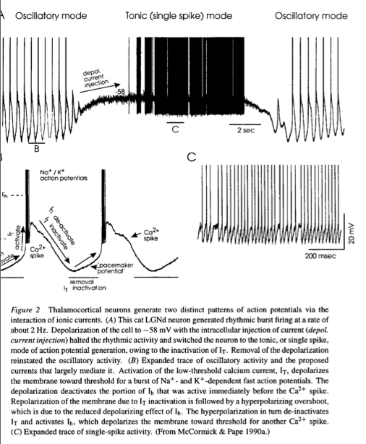
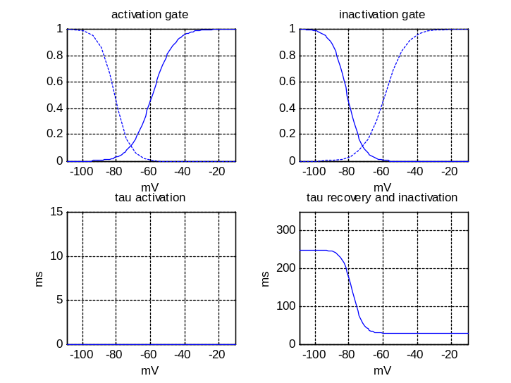
Prąd I_{T} w komórkach wzgórza – sen i czuwanie
Charakterystyka kanałów IT

Slide 15
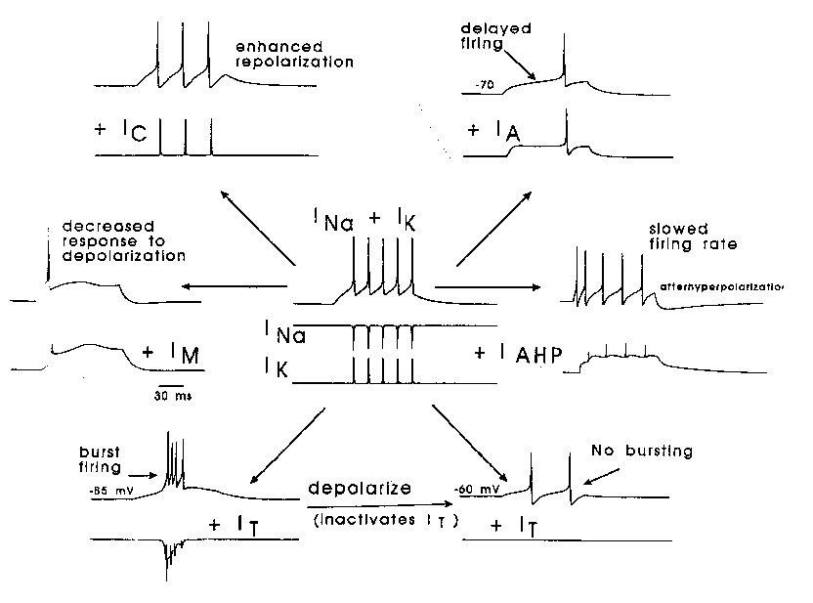
Kanały jonowe - podsumowanie

Slide 16
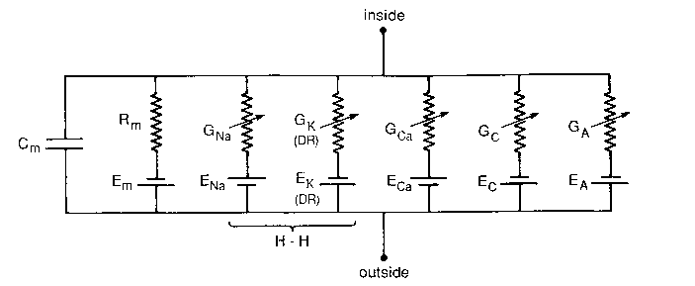
Rozszerzony model błony neuronalnej

Slide 17
Eksperymenty do wykonania
11. Experiments -> Currents -> Other -> I_{A} -> action potential
- Uruchomić model dla prądu I_{A} oraz I_{A} = 0.
11. Experiments -> Currents -> Other -> I_{A} -> voltage clamp
- Uruchomić model dla prądu I_{A} przy normalnym poziomie [K]_{out} oraz dla [K]_{out} = 25 mM
(w ten sposób zmieniamy potencjał równowagi E_{K} z -100 mV na –43 mV, sprawdzić wpisując ‘ek’ w konsoli).
Porównać wyniki dla V_{clamp} > -43 mV i V_{clamp} < -43 mV. Dlaczego kierunek prądu się zmienia?
Ten przykład pokazuje, że w ten sposób możemy badać, jakie jony tworzą dany prąd.
12. Experiments -> Currents -> Other -> I_{L} & I_{C}
- Uruchomić model dla domyślnych parametrów i dla [Ca]_{out}= 0.1 mM. Porównać kształt potencjału czynnościowego.
- Wydłużyć czas stymulacji prądem i uruchomić model dla domyślnych parametrów i dla [Ca]_{out}= 0.1 mM.
- Zaobserwować różnice w prądzie wapniowym I_{L}.
- Jaki wpływ ma potasowy prąd I_{C} na częstość odpalania?

Slide 18
Eksperymenty do wykonania
13. Experiments -> Currents -> Other -> I_{AHP}
- Uruchomić model dla domyślnych parametrów – zaobserwować hyperpolaryzację po potencjale czynnościowym. Uruchomić model dla [Ca]_{out} = 0.1 mM lub dla gkbar_iAHP = 0 (efekt powinien być podobny). Co sie dzieje?
14. Experiments -> Currents -> Other -> I_{T}
- Uruchomić model dla domyślnych parametrów oraz Init V = -60 mV, base current = 0.60 nA. Porównać wyniki.
- Zasymulować działanie TTX (blokowanie prądu Na) dla domyślnych parametrów.
- Zaobserwować Low Threshold Spike (LTS).
15. Experiments -> Currents -> Other -> I_{M} -> current clamp.
- Uruchomić model dla domyślnych parametrów oraz dla gkbar_iM = 0 (co odpowiada podaniu acetylocholiny). Porównać wyniki.
15. Experiments -> Currents -> Other -> I_{M} -> voltage clamp
-Obejrzeć przebieg prądu I_{M} (powolna aktywacja i szybsza dezaktywacja).

